Slide 1
Matemática 2º básico
Profesora: Adriana Ascencio
Co docente: Verónica Rosales C.
Apoyo: Romané Chamorro.

Slide 2
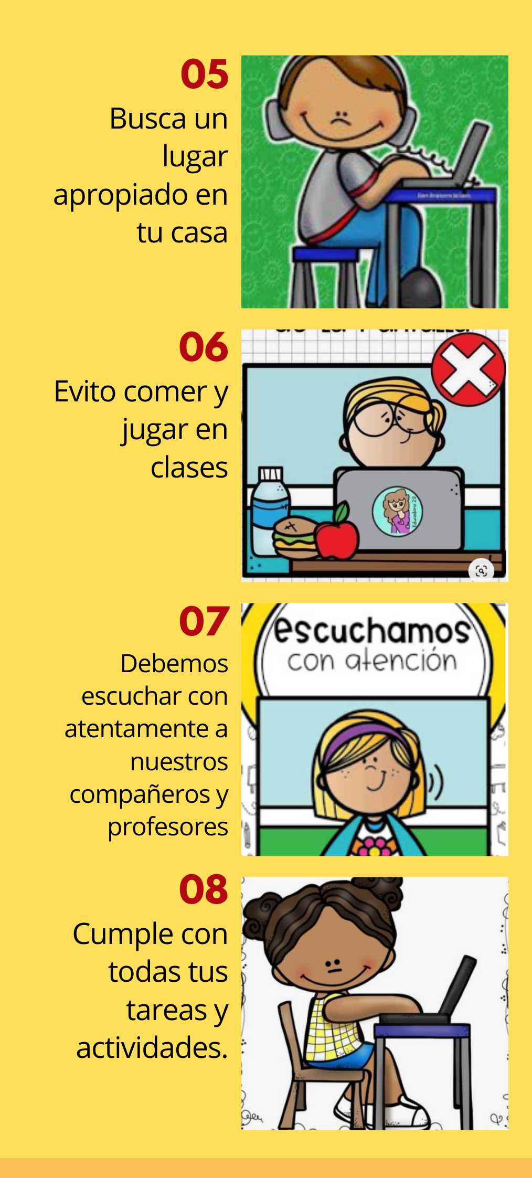

Slide 3
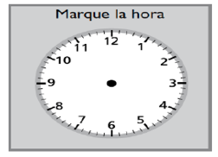
¿Qué aprenderemos?
Representar triángulos y su relación con cuadrados y rectángulos usando material concreto, fomentando la utilización de formas de buen trato (por ejemplo, saludar, despedirse, pedir por favor).

Slide 4
Verifiquemos si se comprendió el objetivo.
Quién me pude decir con sus palabras
¿Qué aprenderemos hoy?
Representar triángulos
y relacionarlos con cuadrados y rectángulos.

Slide 5
¿Cómo vamos a trabajar?
1º Vamos a ver la presentación para representar triángulos
2ºVamos a realizar ticket de salida.

Slide 6
1º Tendremos papeles de diferentes tamaños y pida formaremos cada uno un cuadrado.
2º Luego cortar el cuadrado por la diagonal formando dos triángulos.
¿Cómo son los triángulos que se forman?
¿Qué pasaría si ponemos uno encima del otro? ¿Son iguales?
¿Cómo son las esquinas de los triángulos?

Slide 8
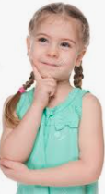
1º Tendremos papeles de diferentes tamaños y pida formaremos cada uno un rectángulo.
2º Luego cortar el rectágulo por la diagonal formando dos triángulos.
¿Cómo son los triángulos que se forman?
¿Qué pasaría si ponemos uno encima del otro? ¿Son iguales?
¿Cómo son las esquinas de los triángulos?
Entonces… con el cuadrado y con
el rectángulo se forman dos triángulos iguales.
En el caso del cuadrado, tiene sólo dos lados
iguales; en cambio, en el rectángulo tiene tres
lados distintos.

Slide 9
Ahora trabajaremos en el TEXTO Y CUADERNO DE ACTIVIDADES
TOMO 2 de Matemática.

Slide 10
Texto de matemática pág. 53

Slide 11
Sigamos trabajando en nuestro texto en la página 53 y que realicen la actividad 2 donde tienen que identificar con qué triángulos se puede formar cuadrados o rectángulos.

Slide 12
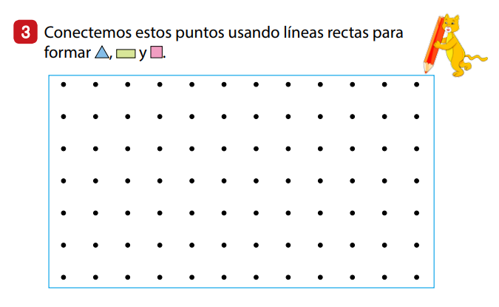

Slide 13
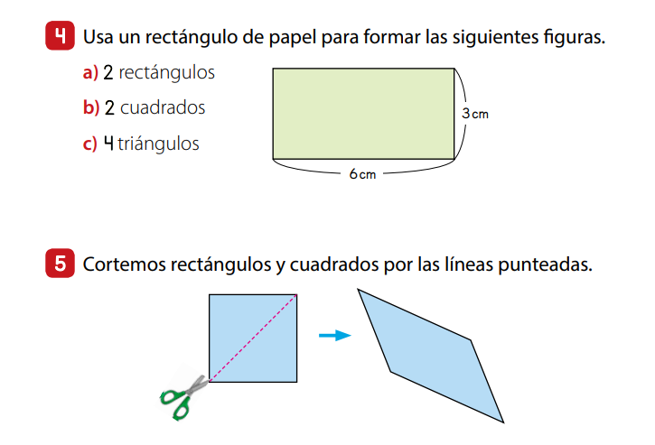

Slide 14
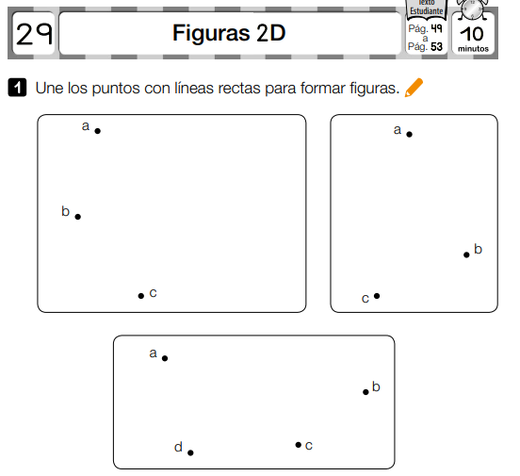

Slide 15
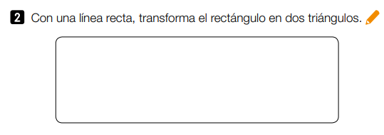

Slide 16
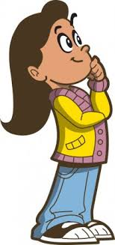
Reflexión de lo aprendido
2. ¿Cuál es un rectángulo?

Slide 17
2. Entre el cuadrado y el rectángulo, ¿en qué se diferencian?

Slide 18
3. ¿Cuáles son las medidas del rectángulo?

Slide 19
¿Cómo trabajamos hoy?

